Slide 1
图计算项目报告
一、加速器部分

Slide 2
课题目标与时间规划
为图计算设计一个通用的加速器架构，保证在常见规模的图结构上运行经典的图计算应用的基础上，取得如下性能指标
在点规模为2^20 ~ 2^26的图数据上，运行BFS算法的吞吐量达到1GTEPS
阶段一（2018年11月 ~ 2019年6月）：
在点规模为2^20 ~ 2^23的自然图上，运行BFS算法的吞吐量达到约500MTEPS
阶段二（2019年7月~2019年8月）：
在点规模为2^20 ~ 2^23的自然图上，运行BFS算法的吞吐量达到约1GTEPS
阶段三（2019年9月~2019年12月）：
在点规模为2^20 ~ 2^23的自然图上，运行BFS算法的吞吐量达到约4GTEPS
阶段四（2020年1月~2020年3月）
在点规模为2^23 ~ 2^26的自然图上，运行BFS算法的吞吐量达到约1GTEPS

Slide 3
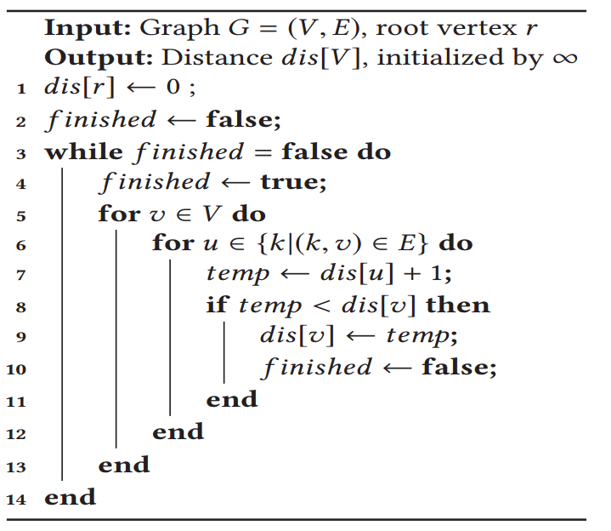
目前进展：阶段一加速器设计
加速器编程&执行模型
该阶段的性能指标基本上与前期工作一致，故其主要工作内容为对加速器demo进行重构和相关环境进行完善
编程模型
Vertex_Centric
以点为粒度描述程序行为
通用，且可能兼容图分析类应用
执行模型
Pull
避免Push中的额外硬件开销
兼容top-down遍历模式

Slide 4
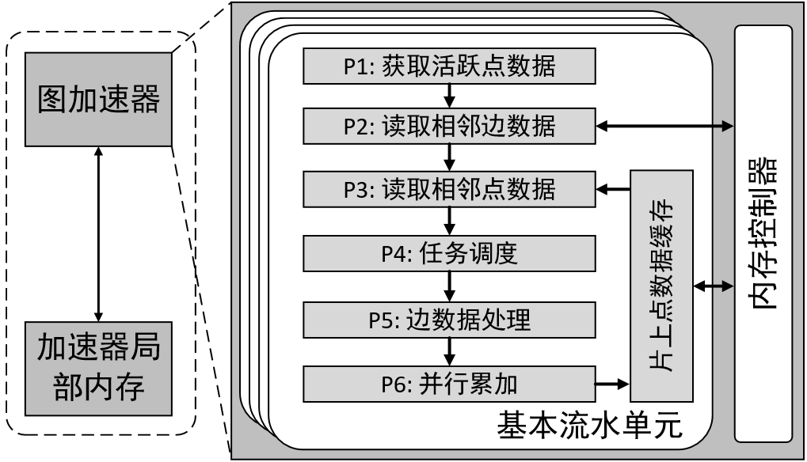
目前进展：阶段一加速器设计
加速器整体框架
六段流水
P1：完成对目标点的调度
P2：完成对被调度点相连入边的读取
P3：完成对被读取入边相连源点数据的读取
P4：完成数据汇总和调度
P5：完成被调度数据的处理
P6：完成被处理数据的归并
整体结构
片上加速逻辑：执行图应用迭代逻辑
片外局部内存：处理图应用访存请求
内存子系统
片上缓存：静态缓存点数据
内存接口：处理片外访存

Slide 5
目前进展：阶段一加速器设计
阶段一核心设计
流水线设计思路：保证加速器片外内存访问请求均为顺序访问，且流水线不会因非访存原因阻塞
核心设计：度数感知，乱序访存，并行归并
相邻边数据读取
核心思路：通过度数感知的访存机制保证不同节点的相临边之间的访问顺序性
实现方案：以顺序生成访问请求的方式对边数据进行预取，保证边数据的顺序访问；根据生成的地址调度相应的节点，保证计算结果的正确性

Slide 6
目前进展：阶段一加速器设计
阶段一核心设计
相邻点数据读取
核心思路：通过乱序访存机制保证点数据的高吞吐访问
实现方案：根据相邻点编号将访存请求发送至不同的缓存bank，并在最后根据请求附带的次序信息对读取的点数据进行重排。通过该方式降低bank冲突对缓存吞吐量的影响

Slide 7
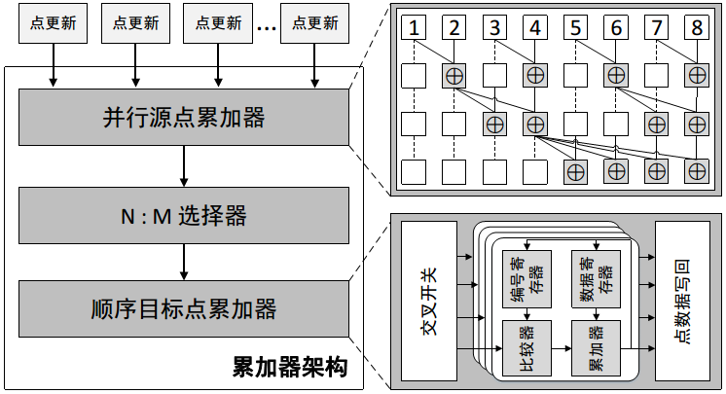
目前进展：阶段一加速器设计
阶段一核心设计
并行累加
设计思路：通过并行归并机制保证流水线无阻塞执行的同时，避免数据冲突
实现方案：源点累加器在传统前缀和加法器的基础上，通过断点识别机制动态合并不同节点的更新值；选择器通过动态过滤机制选择相应的合并结果；目标点累加器通过延迟写回机制降低内存访问开销

Slide 8
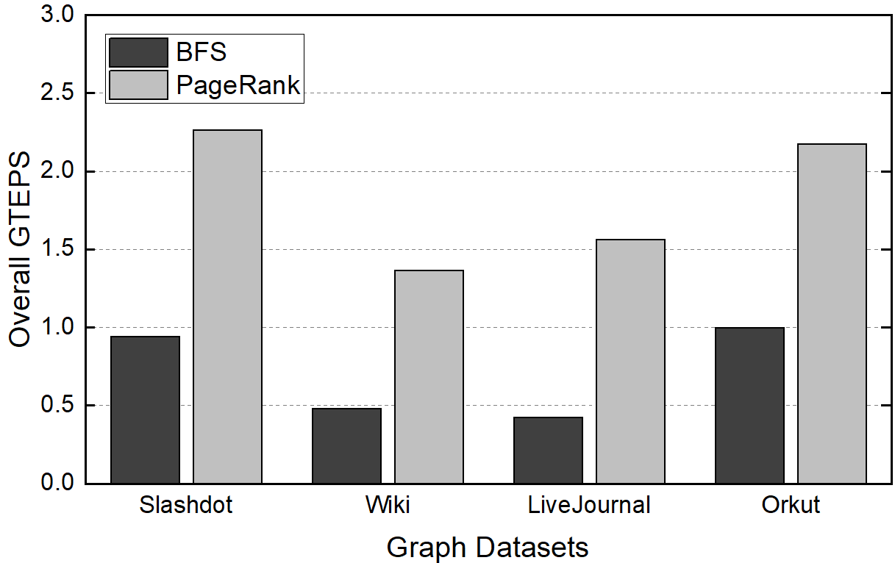
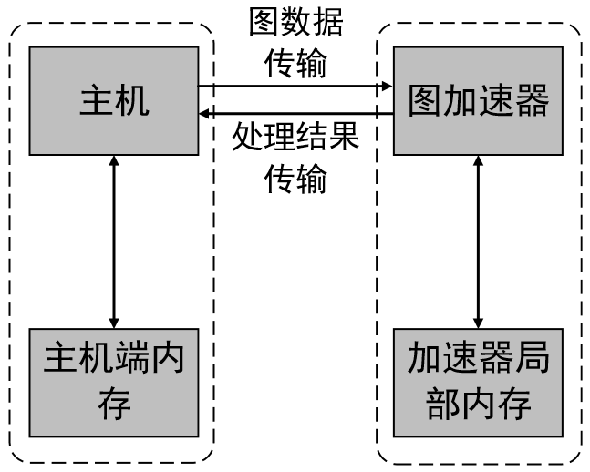
目前进展：阶段一加速器实现
阶段一已实现内容
已完成加速器对应模拟器的实现
已完成加速器流水结构重构，包括写回路径优化等
已完成加速器硬件代码的时序验证
待完成部分：主机通讯模块的实现，加速器整体代码调试
PR: 1.841 GTEPS
BFS: 0.712 GTEPS
加速器性能仿真结果
待完成部分

Slide 9
未来规划：困难与挑战
阶段二困难与挑战
指标：在小规模图上运行BFS的性能达到约1 GTEPS
初步方案：通过增加内存数量和加速器流水线数量的方式，提高内存带宽和加速器处理能力，进而提高加速器吞吐量
困难与挑战
如何有效地降低流水线增加带来的硬件开销
如何高效地解决更严重的缓存Bank冲突的问题
降低流水线增加带来的硬件开销
减少乱序访问相关结构的扇出

Slide 10
未来规划：困难与挑战
阶段三和阶段四困难与挑战
阶段三指标：在小规模图上运行BFS的性能达到约4 GTEPS
初步方案：采用Push-Pull混合执行模型，提高加速器在执行BFS算法时的性能
困难与挑战
如何有效地降低混合执行模型带来的额外硬件开销
如何有效地降低Push模型中归并网络的复杂度
阶段四指标：在大规模图上运行BFS的性能达到约1 GTEPS
初步方案：采用图划分的方式，提升加速器可处理的图的规模
困难与挑战
如何高效地降低图划分算法的开销
如何高效地解决由图划分算法带来的乱序访问的问题

Slide 11
图计算项目报告
二、编程框架与HLS部分

Slide 12
课题目标与时间规划
为异构图计算平台提供简单、高效的编程环境和支撑库
为基于FPGA的图计算提供高效的专用高层次综合系统，对比基准：通用Vivado HLS系统的生成硬件性能，对比提高性能70%（点规模不大于2^22，BFS算法 ）
阶段一（2018年11月 ~ 2019年6月）：
图计算编程环境简单搭建，提供基本的编程原语和硬件库，基本完成BFS算法的综合过程。
阶段二（2019年7月~2019年8月）：
在点规模为2^22 的自然图上，运行BFS算法较通用Vivado HLS系统性能提升30%
阶段三（2019年9月~2019年12月）：
在点规模为2^22 的自然图上，运行BFS算法较通用Vivado HLS系统性能提升50%
阶段四（2020年1月~2020年3月）
在点规模为2^22 的自然图上，运行BFS算法较通用Vivado HLS系统性能提升70%

Slide 13
总体架构
高级编程语言
支撑库
调用
主机端代码
加速器端代码
硬件库
参数化硬件操作基元，支持数据类型定制
多种图算法操作核，编程人员可在上层制定与定制
图加速器模板
编程人员可在上层指定采用图加速器架构，同时保留其硬件优化指令
主机端：由顶层编程框架确定
中间表示
中间表示
硬件库
参数化图加速器模板
RTL
Host 指令
CPU
FPGA

Slide 14
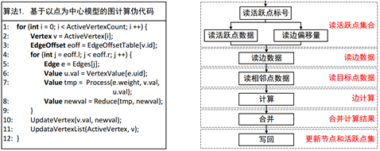
目前进展：阶段一图算法综合
在采用图计算模板下执行逻辑，需要生成GA操作模块，对应L7-L11

Slide 15
目前进展：阶段一图算法综合
Gather操作模块，生成L7操作逻辑，其与图算法紧密相关，根据具体的算法综合成相应的流水结构

Slide 16
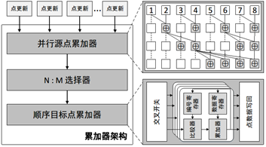
目前进展：阶段一图算法综合
Apply操作模块，只需生成L8对应逻辑

Slide 17
图计算项目报告
三、电力应用部分

Slide 18
课题目标与时间规划
将潮流计算和状态估计的计算抽象成图计算，并部署到加速器上实现加速
在10000节点规模电力图数据上，运行潮流计算的时间达到100ms
在省级规模电力图数据上，运行状态估计的时间达到200ms
阶段一（2018年11月 ~ 2019年4月）：
完成潮流计算的功能实现和验证，完成潮流计算的图抽象
阶段二（2019年5月~2019年6月）：
在加速器上，部署潮流计算，调优
阶段三（2019年7月~2019年10月）：
完成状态估计的功能实现和验证，完成状态估计的图抽象
在加速器上，部署状态估计，调优
达到中期检查要求：10000节点潮流计算500ms，省级规模状态估计1s
阶段四（2019年11月~2021年3月）
对算法及部署进行一些优化，使其达到最终要求：10000节点潮流计算100ms，省级规模状态估计200ms

Slide 19
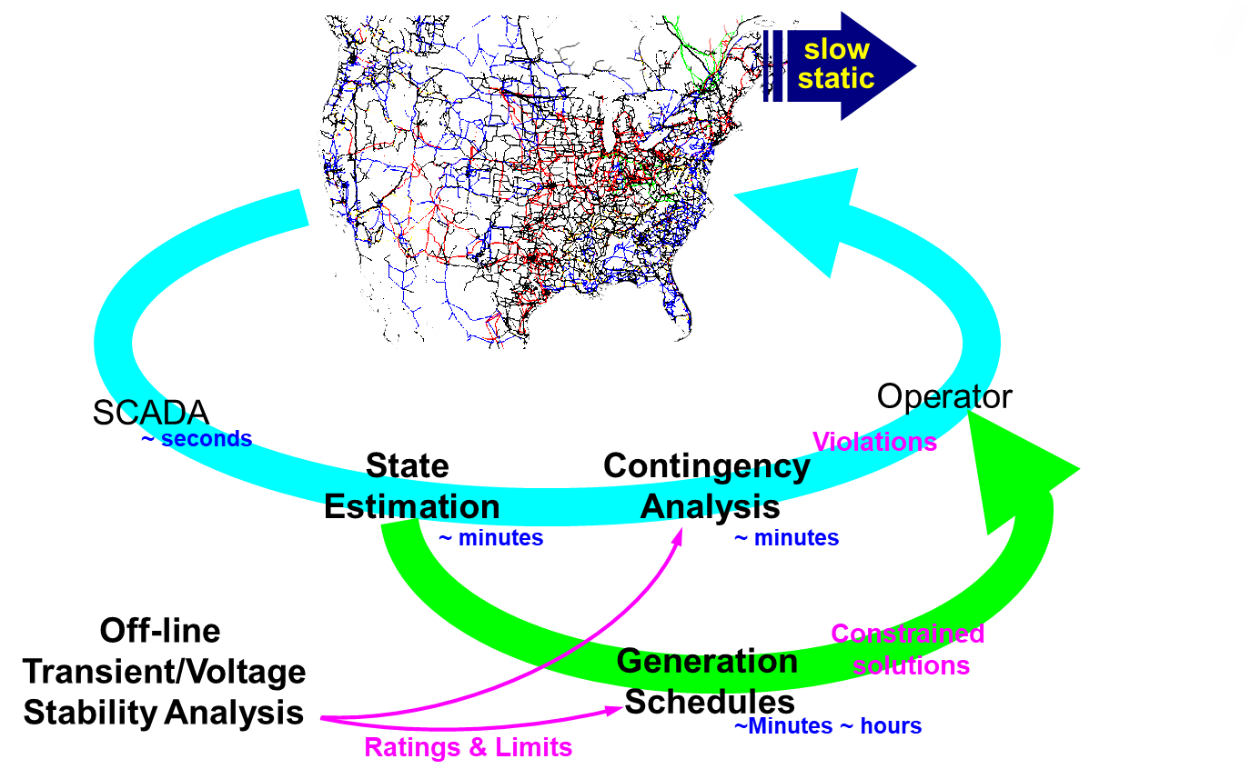
目前进展：阶段一电力应用的图算法抽象
电力图特征
电网是一个天然的图
节点属性：电压、功率等
边属性：线路的导纳等
状态估计：
目的：各节点实测的电力参数存在噪声，状态估计要找出异常数据并纠正
方法：最小二乘法
关键：求解带有矛盾的大型稀疏非线性方程组
潮流计算：
目的：状态估计的结果未必收敛，需要用潮流计算进一步求解
关键：求解带无矛盾的大型稀疏非线性方程组

Slide 20
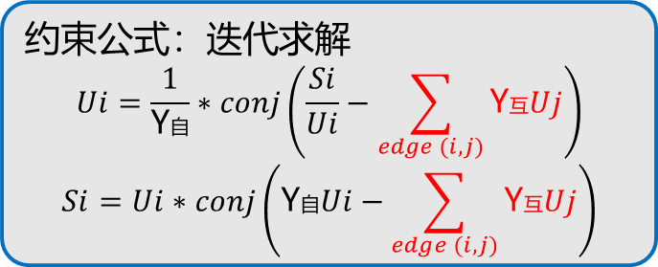
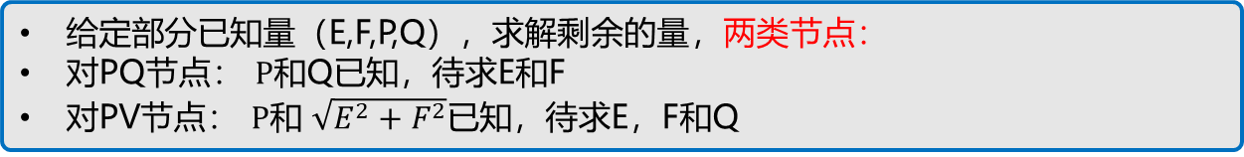
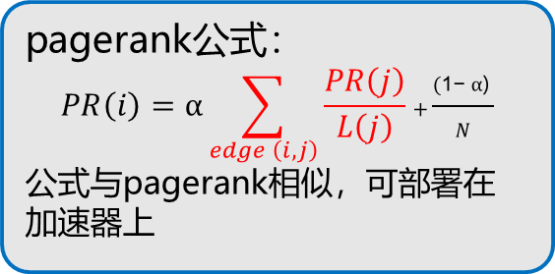
目前进展：阶段一电力应用的图算法抽象
潮流计算：类似于PageRank迭代
顶点数据：
类型type：PQ和PV两类节点
电压U：实部E，虚部F，两个double类型
功率S：实部P，虚部Q，两个double类型
自导纳Y自：复数，用两个double表示，常量
边数据：
互导纳Y互：复数，用两个double表示，常量
给定部分已知量（E,F,P,Q），求解剩余的量，两类节点：
对PQ节点： $P$和Q已知，待求E和F
对PV节点： $P$和 $\sqrt{E^{2}+F^{2}}$已知，待求E，F和Q
约束公式：迭代求解
$$Ui=\frac{1}{\text{Y}\text{自}}∗conj\left(\frac{Si}{Ui}−\sum_{edge (i,j)}{\text{Y}\text{互}Uj}\right)$$
$$Si=Ui∗conj\left(\text{Y}\text{自}Ui−\sum_{edge (i,j)}{\text{Y}\text{互}Uj}\right)$$
pagerank公式：
$$PR\left(i\right)=α\sum_{edge \left(i,j\right)}{\frac{PR\left(j\right)}{L\left(j\right)}}+\frac{\text{(}\text{1−} α\text{) }}{N}$$
公式与pagerank相似，可部署在加速器上

Slide 21
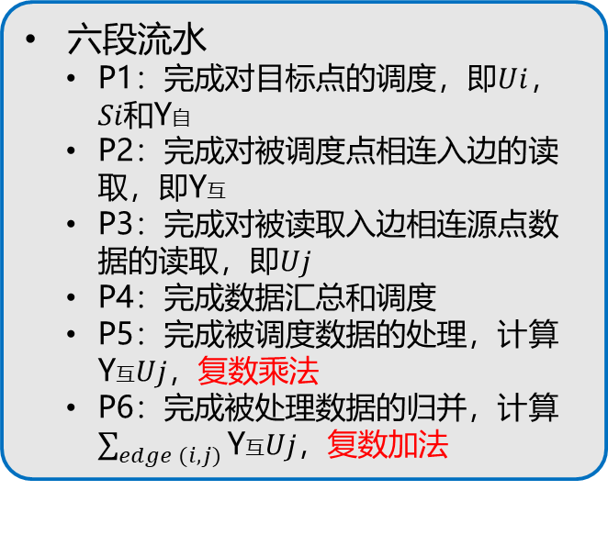
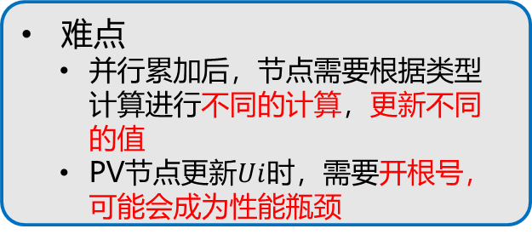
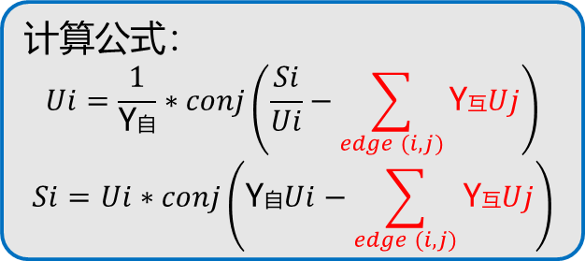
目前进展：阶段一电力应用的图算法抽象
潮流计算加速器映射
六段流水
P1：完成对目标点的调度，即$Ui$， $Si和\text{Y}\text{自}$
P2：完成对被调度点相连入边的读取，即$\text{Y}\text{互}$
P3：完成对被读取入边相连源点数据的读取，即$Uj$
P4：完成数据汇总和调度
P5：完成被调度数据的处理，计算$\text{Y}\text{互}Uj$，复数乘法
P6：完成被处理数据的归并，计算$\sum_{edge (i,j)}{\text{Y}\text{互}Uj}$，复数加法
计算公式：
$$Ui=\frac{1}{\text{Y}\text{自}}∗conj\left(\frac{Si}{Ui}−\sum_{edge (i,j)}{\text{Y}\text{互}Uj}\right)$$
$$Si=Ui∗conj\left(\text{Y}\text{自}Ui−\sum_{edge (i,j)}{\text{Y}\text{互}Uj}\right)$$
难点
并行累加后，节点需要根据类型计算进行不同的计算，更新不同的值
PV节点更新$Ui$时，需要开根号，可能会成为性能瓶颈

Slide 22
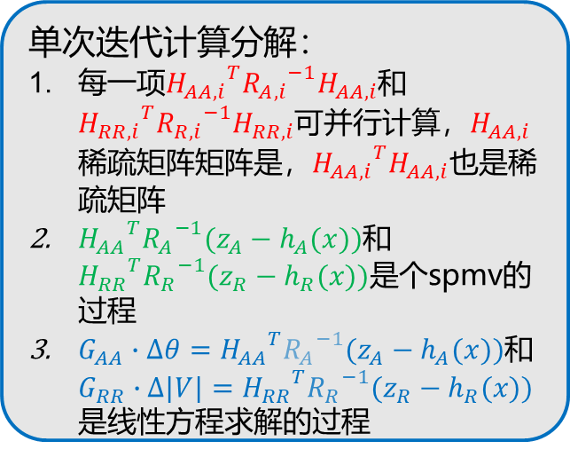

目前进展：阶段一电力应用的图算法抽象
状态估计
状态估计对应的方程是矛盾方程，也就是说直接用前面的迭代方法求解是不会收敛的，现在的方法只能将非线性方程组计算分解为多次迭代求解线性方程组
单次迭代计算公式：
$$G_{AA}={H_{AA}}^{T}{R_{A}}^{−1}H_{AA}=\sum_{i=1}^{n}{{H_{AA,i}}^{T}{R_{A,i}}^{−1}H_{AA,i}}$$
$$G_{RR}={H_{RR}}^{T}{R_{R}}^{−1}H_{RR}=\sum_{i=1}^{n}{{H_{RR,i}}^{T}{R_{R,i}}^{−1}H_{RR,i}}$$
$$G_{AA}∙∆θ={H_{AA}}^{T}{R_{A}}^{−1}(z_{A}−h_{A}(x))$$
$$G_{RR}∙∆|V|={H_{RR}}^{T}{R_{R}}^{−1}(z_{R}−h_{R}(x))$$
$∆θ$和$∆|V|$满足精度即收敛
单次迭代计算分解：
每一项${H_{AA,i}}^{T}{R_{A,i}}^{−1}H_{AA,i}$和${H_{RR,i}}^{T}{R_{R,i}}^{−1}H_{RR,i}$可并行计算，$H_{AA,i}$稀疏矩阵矩阵是，${H_{AA,i}}^{T}H_{AA,i}$也是稀疏矩阵
${H_{AA}}^{T}{R_{A}}^{−1}(z_{A}−h_{A}(x))$和${H_{RR}}^{T}{R_{R}}^{−1}(z_{R}−h_{R}(x))$是个spmv的过程
$G_{AA}∙∆θ={H_{AA}}^{T}{R_{A}}^{−1}(z_{A}−h_{A}(x))$和$G_{RR}∙∆|V|={H_{RR}}^{T}{R_{R}}^{−1}(z_{R}−h_{R}(x))$是线性方程求解的过程

Slide 23

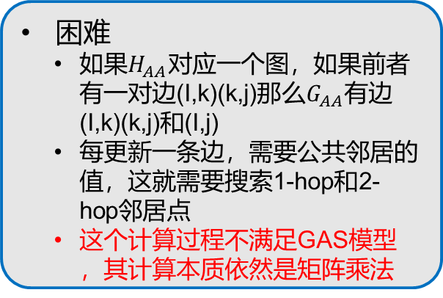
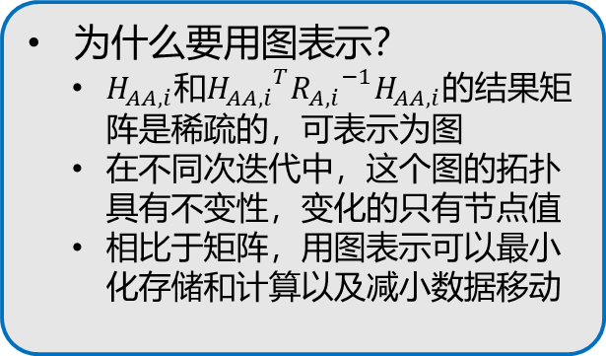
目前进展：阶段一电力应用的图算法抽象
状态估计的一些困难
$$G_{AA}={H_{AA}}^{T}{R_{A}}^{−1}H_{AA}=\sum_{i=1}^{n}{{H_{AA,i}}^{T}{R_{A,i}}^{−1}H_{AA,i}}$$
$$G_{RR}={H_{RR}}^{T}{R_{R}}^{−1}H_{RR}=\sum_{i=1}^{n}{{H_{RR,i}}^{T}{R_{R,i}}^{−1}H_{RR,i}}$$
为什么要用图表示？
$H_{AA,i}$和${H_{AA,i}}^{T}{R_{A,i}}^{−1}H_{AA,i}$的结果矩阵是稀疏的，可表示为图
在不同次迭代中，这个图的拓扑具有不变性，变化的只有节点值
相比于矩阵，用图表示可以最小化存储和计算以及减小数据移动
困难
如果$H_{AA}$对应一个图，如果前者有一对边(I,k)(k,j)那么$G_{AA}$有边(I,k)(k,j)和(I,j)
每更新一条边，需要公共邻居的值，这就需要搜索1-hop和2-hop邻居点
这个计算过程不满足GAS模型，其计算本质依然是矩阵乘法

Slide 24
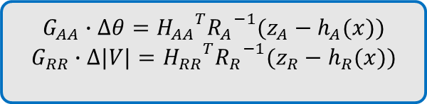
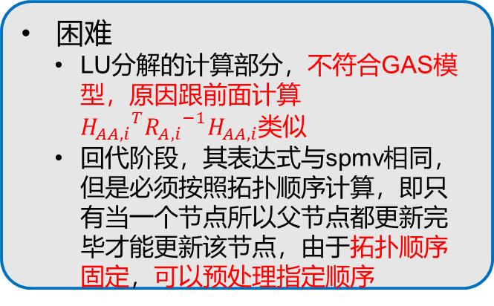
目前进展：阶段一电力应用的图算法抽象
状态估计的一些困难
$$G_{AA}∙∆θ={H_{AA}}^{T}{R_{A}}^{−1}(z_{A}−h_{A}(x))$$
$$G_{RR}∙∆|V|={H_{RR}}^{T}{R_{R}}^{−1}(z_{R}−h_{R}(x))$$
线性方程组求解一般包括两步
LU分解
回代阶段
为什么要用图表示？
LU分解的结果矩阵是稀疏的，可表示为图，回代阶段用的就是这个图
在不同次迭代中，这个图的拓扑具有不变性，变化的只有节点值
相比于矩阵，用图表示可以最小化存储计算以及减小数据移动
困难
LU分解的计算部分，不符合GAS模型，原因跟前面计算${H_{AA,i}}^{T}{R_{A,i}}^{−1}H_{AA,i}$类似
回代阶段，其表达式与spmv相同，但是必须按照拓扑顺序计算，即只有当一个节点所以父节点都更新完毕才能更新该节点，由于拓扑顺序固定，可以预处理指定顺序
理论上，线性方程组求解也可以用迭代法求，就是担心性能问题
潮流计算是把整个计算转化为一个类似pagerank的迭代计算，一步到位
状态估计只能把内层计算转化为一个类似pagerank的迭代计算，外面还有循环

Slide 25
未来规划：困难与挑战
困难与挑战
困难一：潮流计算已在cpu端实现了，验证了功能性，并能跑通部分数据集。但是由于方法本身计算精度低，不能保证收敛性，数千节点便不收敛。这个问题正在跟电网那边沟通，他们貌似有办法解决这个问题
困难二：电网只给了一份2000多节点的省级规模数据，但没给详细说明，目前我用的还是网上的开源数据，他们说下次来的时候会给我们讲讲他们给的资料
困难三：电网那边给出的状态估计的资料只限于公式层面，没给数据和代码。网上没有状态估计相关的开源项目，所以希望他们能提供数据和代码作为参考。目前以他们提供的资料来看还难以部署到加速器。
下一步规划
先将潮流计算在加速器上用verilog实现，看一下实际效果
之后再考虑状态估计的部署
最后调优，达到中期检查和最终要求
中期检查要求：10000节点潮流计算500ms，省级规模状态估计1s
最终要求：10000节点潮流计算100ms，省级规模状态估计200ms

Slide 26
发表文章
A Survey on Graph Processing Accelerators: Challenges and Opportunities（JCST’19）
RAGra: Leveraging Monolithic 3D ReRAM for Massively-Parallel Graph Processing (DATE’19)
An efficient graph accelerator with parallel data conflict management(PACT’19)
Efficient FPGA-based Graph Processing with Hybrid Pull-Push Computational Model(FCS’19)
Efﬁcient Time-Evolving Stream Processing at Scale(TPDS’19)
DiGraph: An Efficient Path-based Iterative Directed Graph Processing System on Multiple GPUs（ASPLOS’19）
Improving Performance of Graph Processing on FPGA-DRAM Platform by Two-level Vertex Caching(FPGA’19)

Slide 27
发表文章
Efficient and scalable graph parallel processing with symbolic execution（TACO’18）
Layer-Centric Memory Reuse and Data Migration for Extreme-Scale Deep Learning on Many-Core Architectures(TACO’18)
CGraph: A Correlations-aware Approach for Efficient Concurrent Iterative Graph Processing(ATC’18)
Scalable Concurrency Debugging with Distributed Graph Processing(CGO’18)
FBSGraph: Accelerating Asynchronous Graph Processing via Forward and Backward Sweeping（TKDE’18）
Efficient Disk-Based Directed Graph Processing: A Strongly Connected Component Approach(TPDS’18)

